Slide 1
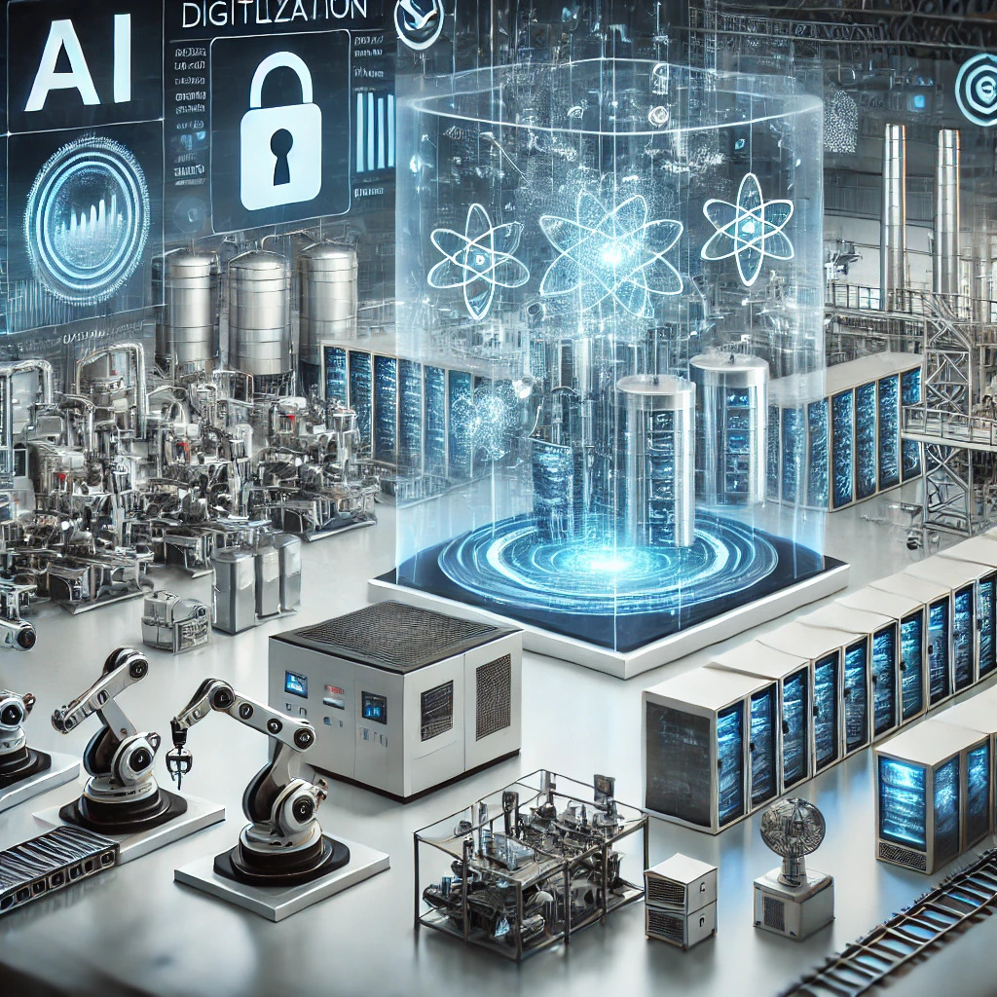
Embedded Systems Engineering Modellierung
Prof. Dr.-Ing. Sebastian Schlesinger
Professor of Business Computer Science
Cybersecurity and Embedded Systems Engineering

Slide 2
Überblick über die gesamte Vorlesung
Eingebettete Systeme
Entwurf Eingebetteter Systeme
Implementierung
Validierung und Verifikation
Modell-basierte Entwicklung
Definition
Programmier-sprachen
Testen
Endliche Automaten
Signalfluss-orientierte Sprachen (Simulink)
Modellierungssprachen
Simulation
Eigenschaften
Betriebssysteme
Statecharts
Anforderungen
Model Checking
Timed Automata
SystemC
Synthese

Slide 3
Überblick über die gesamte Vorlesung
Eingebettete Systeme
Entwurf Eingebetteter Systeme
Implementierung
Validierung und Verifikation
Modell-basierte Entwicklung
Definition
Programmier-sprachen
Testen
Endliche Automaten
Signalfluss-orientierte Sprachen (Simulink)
Modellierungssprachen
Simulation
Eigenschaften
Betriebssysteme
Statecharts
Anforderungen
Model Checking
Timed Automata
SystemC
Synthese

Slide 4
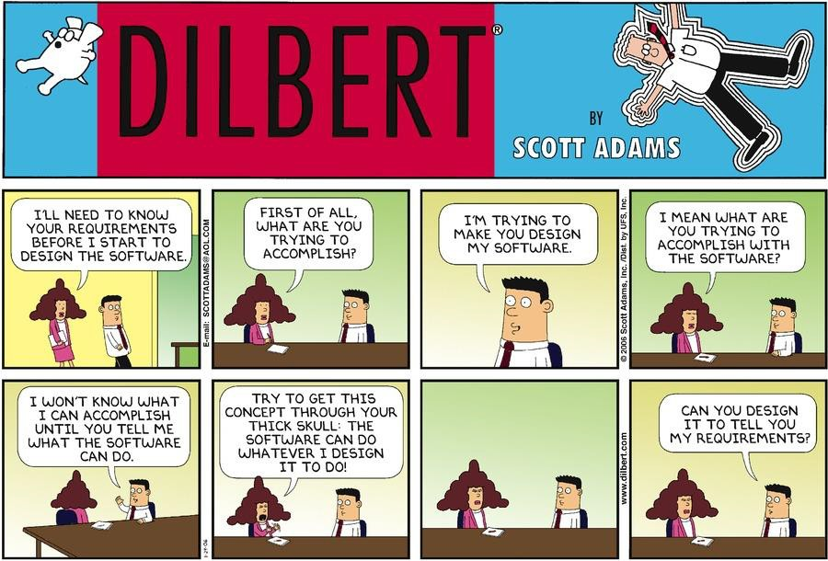
Motivation
License covered by the Classroom Usage Statement

Slide 5
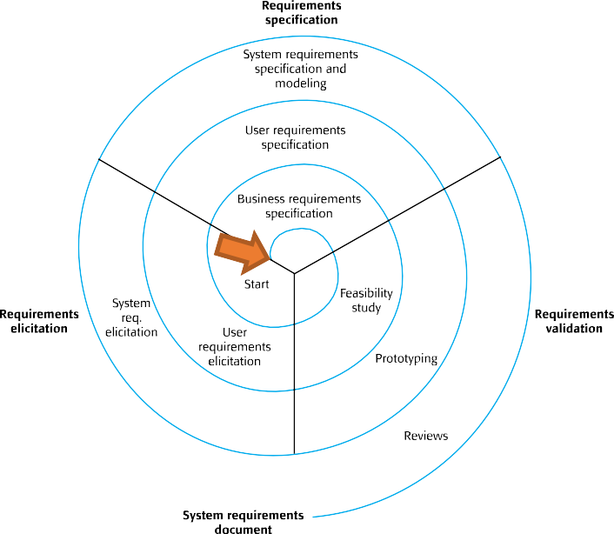
Requirements Engineering
Umfasst typischerweise vier Elemente:
Ermittlung der Anforderungen: Entwickler und Kunden bestimmen gemeinsam die Entwicklungsziele
Spezifikation der Anforderungen: formale oder informale Dokumentation von Anforderungen
Validierung der Anforderungen: prüfen, ob die
Anforderungen das gewünschte System definieren
Dokumentation der Anforderungen: Zusammenfassung der Ergebnisse im Systemanforderungsdokument
Der tatsächliche Prozess hängt von den jeweiligen Gegebenheiten ab.
Häufig wird dieser Prozess iterativ durchlaufen.
Ian Sommerville, Software-Engineering, Chapter 4

Slide 6
Normen und Regelungen
In verschieden Bereichen müssen eingebettete Systemen bestimmte Normen einhalten, um auf dem Markt zugelassen zu werden.
Diese Normen definieren u.a. Anforderungen an:
Entwicklungsverfahren
Systemarchitektur
Qualitätssicherung
Risikobewertung

Slide 7
Wichtige Normen
I E C 61508: Functional safety of electrical/electronic/ programmable electronic safety-related systems
Allgemeiner Basisstandard zur funktionalen Sicherheit
Veröffentlicht 1998, seit 2001 als europäische Norm EN 61508
Führt Safety Integrity Level (SIL) 1-4 ein
ISO 26262: Road Vehicles – Functional Safety
Spezialisierung von IEC 61508 für Automobilbereich seit 2011
Automotive Safety Integrity Level (ASIL) A-D

Slide 8
(Automotive) Safety Integrity Level
Idee: Risikoreduzierung quantifizieren
Risiko = Schadenspotenzial × Eintrittswahrscheinlichkeit
Beide Faktoren sollten reduziert werden, z.B. durch Redundanz
Risikoanalyse (Identifizierung + Bewertung) ermittelt SIL-Stufe
SIL 1: niedrigste Stufe, erfordert Basis-Qualitätssicherung (QS)
SIL 2: sicherheitsgetriebene QS, mehr Tests
SIL 3: erschöpfende Tests, ggf. formale Methoden, Prüfung von unabhängiger
Abteilung
SIL 4: state-of-the-art practices, formale Methoden, Prüfung von unabhängiger Abteilung
ASIL sieht Stufen A (=SIL 1) bis D (=SIL 3) vor.
zunehmendes
Risiko

Slide 9
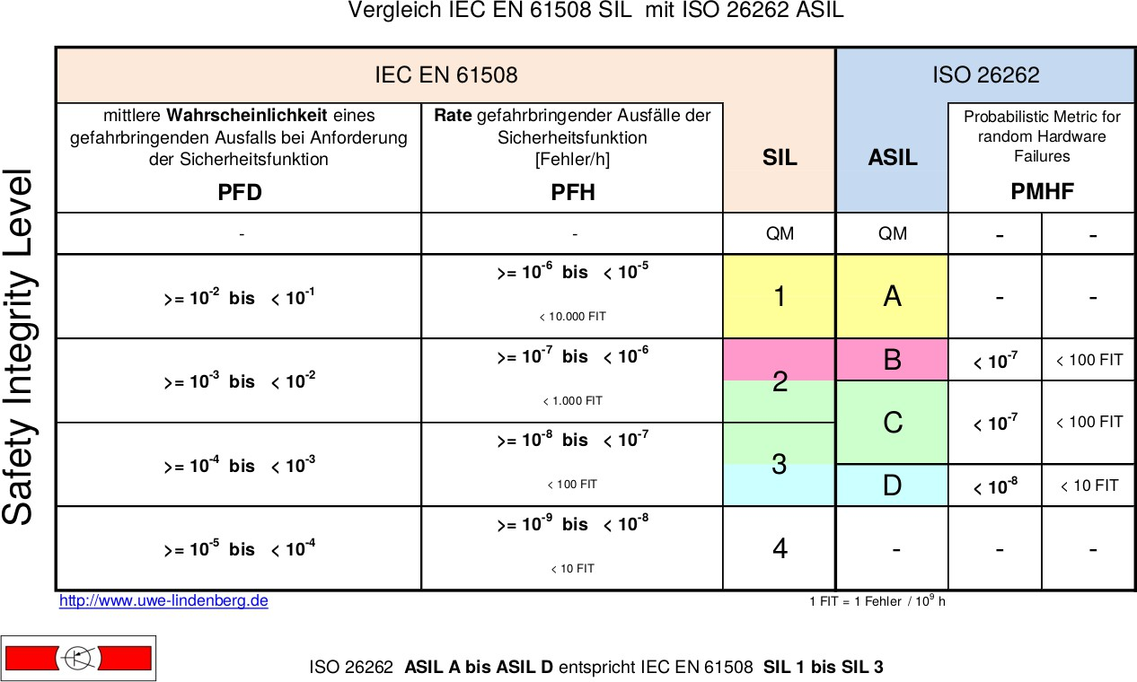
Vergleich von S I L und A S I L

Slide 10
(A)SIL-Dekomposition
Geringere S I L durch Redundanz auf ausreichend unabhängigen
Architekturelementen
Beispiel: automatische Abstandsregelung
selbständige Bremsregelung zwischen 0-3m/s² (ASIL C)
Sicherheitsanforderung (SA): keine Bremsung > 3 m/s² anfordern (ASIL C)
Umsetzungen:
SA1: Abstandregler darf keine Bremsung > 3 m/s² anfordern
(ASIL C)
SA2: Bremssteuerung darf keine Bremsung > 3 m/s² annehmen (ASIL C)
Umsetzung beider ⇒ SA1 reduziert auf ASIL A und SA2 auf ASIL B

Slide 11
ASIL: Beispiele
Welche ASIL-Level und Gefahren vermuten Sie bei folgenden
Systemen?
Fensterheber
Außenlicht
ESP (Elektronisches Stabilitätsprogramm)
Elektronische Lenkradverriegelung

Slide 12
ASIL: Beispiele
Fensterheber: ASIL A
Gefahr: Einklemmen von Fingern
Außenlicht: ASIL B
Gefahr: Ausfall bei Nachtfahrt
ESP: ASIL C
Gefahr: fehlerhaftes Auslösen einer Bremsung
Elektronische Lenkradverriegelung: ASIL D
Gefahr: fehlerhafte Verriegelung während der Fahrt

Slide 13
Einleitung
„Computer science is a science of abstraction – creating the right model for thinking about a problem and devising the appropriate mechanizable techniques to solve it.“
Alfred Aho, Jeffrey Ullman, 1992,
Foundations of Computer Science, Kapitel 1
frei verfügbar: infolab.stanford.edu/~ullman/focs.html

Slide 14
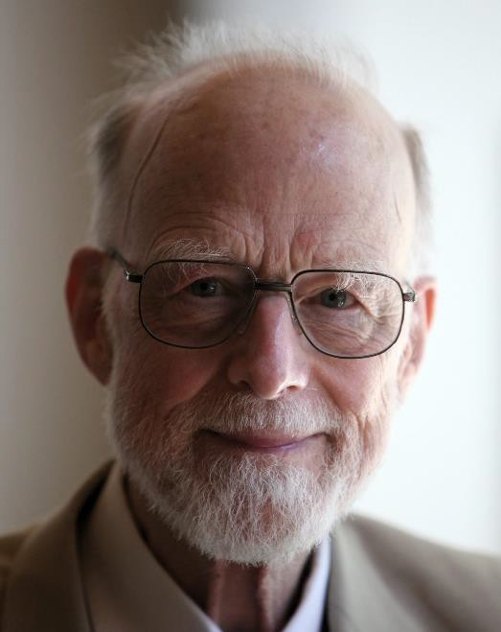
Einleitung
„Es gibt zwei Wege, ein Software-Design zu
erstellen:
Entweder so einfach,
dass es offensichtlich keine Schwächen hat,
oder so kompliziert,
dass es keine offensichtlichen Schwächen hat.
Die erste Methode ist weitaus schwieriger.“
Tony Hoare, 1980,
Rede zum Turing Award
Photograph by Rama, Wikimedia Commons, Cc-by-sa-2.0-fr. https://de.wikipedia.org/wiki/Datei:Sir_Tony_Hoare_IMG_5125.jpg

Slide 15
Recap: wichtige Nichtfunktionale Eigenschaften eingebetteter Software
Reaktivität
Zeitbehaftung
Echtzeit
Nebenläufigkeit
Lebendigkeit (no deadlocks)
Heterogenität
Sicherheit
Zuverlässigkeit
Viele dieser Eigenschaften sind schwer zu erfassen und zu überprüfen
Testen ist oft zu aufwendig oder nicht ausreichend:
Testen kann nur Fehler finden, keine Abwesenheit von Fehlern gewährleisten
Keine Obergrenze für Rechenzeit oder Ressourcenverbrauch
Es werden Spezifikations-, Modellierungs- und Verifikationsmethoden benötigt, die diese Eigenschaften einbeziehen

Slide 16
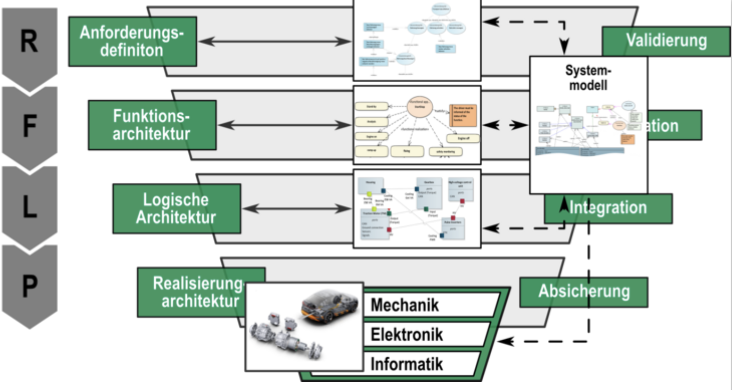
Modellbasierte Entwicklung
Model Driven Design / Engineering Idee: Modellierung von abstrakten Anforderungen zu immer feiner werdenden, ausführbaren, verifizierbaren Modellen bis hinunter zum Code (auch Modell)
Modell: Abstraktion der Wirklichkeit
Wegen hohen Anforderungen und Sicherheitskritikalität bei ES: V-Modell (agil kaum verbreitet)
Quelle: https://www.imw.tu-clausthal.de/forschung/schwerpunkte/modellbasierte-systementwicklung

Slide 17
Model-Driven Engineering
Bei der modellgetriebenen Softwareentwicklung steht die Erstellung eines abstrakten Modells im Vordergrund
Erlaubt Entwicklung auf hohem Abstraktionsniveau
Reduziert die Wahrscheinlichkeit von technischen Fehlern
Erhöht die Wiederverwendbarkeit und verringert Redundanz
Entwurfs- und Implementierungsprozess wird beschleunigt
Die Modelle sind plattformunabhängig (frei von Ausführungsdetails)
Domänenspezifische Modelle können direkt von Experten erstellt werden
Das endgültige Produkt kann aus dem Modell abgeleitet werden
Manuell: Durch Implementierung (Model-Based Engineering)
Automatisch: Durch Code-Generatoren (Model-Driven Engineering)

Slide 18
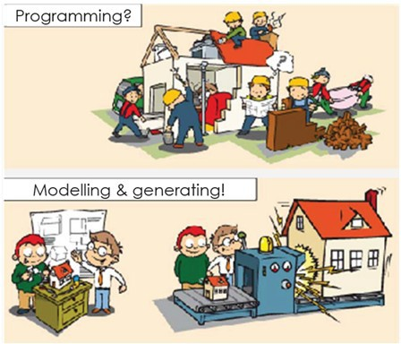
Model-Driven Engineering

Slide 19
Begriffsklärung
Model Driven Development
Ziel: Ableitung einer Implementierung mittels Code-Generator
Model Driven Engineering
umfasst den gesamten Entwicklungsprozess
Z.B. auch Modellierung von Anforderungen, Model-basiertes Testen
Model Based Engineering/ Development
Etwas weicher als Model Driven: Modelle sind wichtig, aber nicht „treibende“ Kraft
Kein generierter Code
MBE MDE MDD

Slide 20
Model-Driven Development (MDD)
Spezifikation
Anforderungen
Experte
Domänenspezifisches Model
Funktionale Realisierung
Implementierungs-spezifisches Model
Implementierungs-details
Entwickler
Generator
Zielcode
Plattformspezifisch

Slide 21
Modellbasiertes Testen
Auch Testfälle können direkt aus Modellen abgeleitet werden
Die Modelle dienen dann als Spezifikation für das System
Erstellung und Anwendung von Testfällen kann automatisiert werden
Personenunabhängige Qualität der Testfälle
modelliert
Modell
System
Höhere Transparenz und
Wiederverwendbarkeit
abgeleitet
angewendet
Abstrakte Testfälle
Konkrete Testfälle
Achtung: Modell und Testfallgenerator
müssen validiert/verifiziert werden!
abstrahiert

Slide 22
Übersicht über die heutige Vorlesung
Zentrale Anforderungen an Modellierungssprachen
Modellierung von Software
UML
Petri-Netze
Modellierung von Hardware
Blockdiagramme
VHDL
Zusammenfassung

Slide 23
Übersicht über die heutige Vorlesung
Zentrale Anforderungen an Modellierungssprachen
Modellierung von Software
UML
Petri-Netze
Modellierung von Hardware
Blockdiagramme
VHDL
Zusammenfassung

Slide 24
Spezifikation
„Spezifikation ist die (mathematisch korrekte) Beschreibung von Anforderungen an Software und Systeme“

Slide 25
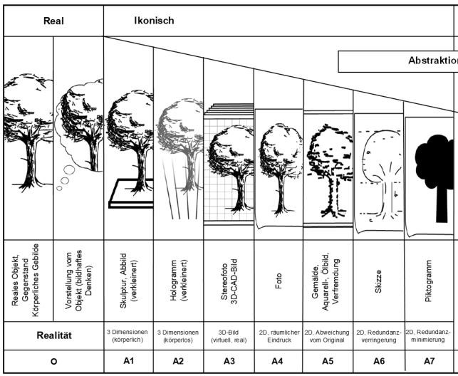
Modelle
Ein Modell ist ein vereinfachtes
Abbild der Wirklichkeit.
Abstraktionsgrad
Merkmale:
Abbildung: repräsentiert ein natürliches oder künstliches, konkretes oder konzeptionelles Original
Verkürzung: erfasst nicht alle Attribute des Originals, sondern nur solche, die dem Modellschaffer bzw. -nutzer relevant erscheinen
Pragmatismus: ersetzt das Original für bestimmte Aufgaben innerhalb bestimmter Zeitintervalle
https://kluedo.ub.uni-kl.de/frontdoor/deliver/index/docId/5288/file/Modelle+vs.+Dokumente+-
+Konzeptionelle+Grundlagen+und+ihr+Einsatz+in+der+Produktentwicklung.pdf

Slide 26
Zentrale Anforderungen
Für die Modellierung eingebetteter Systeme wichtig:
Nebenläufigkeit
Kommunikation
Synchrones und asynchrones Verhalten
Berücksichtigung von Zeit (und ggf. auch Energie)
Ausführbarkeit (für Simulation und Test)
Eindeutigkeit / Vorhersagbarkeit / Verifizierbarkeit

Slide 27
Prozesse
= sequentiell ausgeführte Folge von Operationen
In der Terminologie der Betriebssystemliteratur ist dies ein Thread
Er besitzt nicht zwangsläufig einen eigenen Adressraum wie ein Betriebssystemprozess
Bei parallelem Rechnen werden mehrere solcher Prozesse gleichzeitig ausgeführt.
Achtung: Abhängigkeiten zwischen Prozessen erfordern Synchronisation

Slide 28
Nebenläufigkeit
Zwei Vorgänge oder Prozesse A und B heißen nebenläufig, wenn sie voneinander unabhängig bearbeitet werden können.
Ungleich Parallelität (gleichzeitiges Ausführen)
Mögliche Implementierungen: parallel, sequentiell beliebig verzahnt
Häufig über Prozesse
Prozessanzahl statisch oder dynamisch
Verschachtelung möglich
Notes:
http://ddi.cs.uni-potsdam.de/HyFISCH/Produzieren/SeminarDidaktik/Nebenlaeufigkeit/nebenlaeufig.htm

Slide 29
Synchronisationsprobleme
Welche Probleme können durch die nebenläufige Abarbeitung entstehen?

Slide 30
Synchronisationsprobleme
Welche Probleme können durch die nebenläufige Abarbeitung entstehen?
wenn Prozesse unabhängig arbeiten, ist das gemeinsame Verhalten oft nur schlecht analysierbar und vorhersagbar (Zustandsexplosion)
Nicht-Determinismen
Wer liefert zuerst ein Ergebnis?
race condition: zwei Prozesse greifen auf gemeinsame Variable zu ⇨kann zu verschiedenen Ergebnissen führen
deadlock: zwei Prozesse warten aufeinander
Verzögerungen und Konflikte bei gemeinsamen Ressourcen

Slide 31
Nebenläufigkeit + Nichtdeterminismus
Durch Verschachtelung sind unterschiedliche Abläufe möglich
Beispiel:
Temperatur < 2°C erkannt ⇒ Spiegelheizung einschalten
Motor ausgeschaltet ⇒ Spiegelheizung ausschalten
Temperatur < 2°C erkannt
Spiegelheizung einschalten
 | Motor ausgeschaltet
 | Spiegelheizung ausschalten
Temperatur < 2°C erkannt
 | Motor ausgeschaltet
 | Spiegelheizung ausschalten
Spiegelheizung einschalten
Spiegelheizung aus
Spiegelheizung an

Slide 32
Ablauf nebenläufiger Systeme
Synchroner Ablauf
alle Teilprozesse besitzen gemeinsamen Takt
Ereignisse zu definierten Zeitpunkten
statische Analyse möglich (z.B. von race conditions und Nicht-Determinismen)
Asynchroner Ablauf
kein gemeinsamer Takt
Ereignisse sind nicht an feste Zeitpunkte gebunden
sehr performant, aber nicht immer gut vorhersagbar
Bei beidem: Unverschränkte oder verschränkte Abarbeitung
Nicht zu verwechseln mit synchroner oder asynchroner Kommunikation

Slide 33
Nebenläufigkeit und Kommunikation
Nebenläufige Prozesse müssen miteinander kommunizieren → Prozesssynchronisation
shared memory
Alle Prozesse können auf alle Variablen zugreifen
exklusiver Zugriff muss garantiert werden (z.B. durch Semaphoren, kritische Abschnitte und Monitore)
Schwer zu verstehen und zu analysieren wegen der Verschachtelung
message passing
Prozesse kommunizieren über Nachrichten
synchron oder asynchron
blockierend oder nicht-blockierend
Einfach zu implementieren, aber oft langsam

Slide 34
Synchronität vs. Asynchronität
Bisher (z.B. in Informatikeinführungen): Asynchrone Sprachen
i.d.R. sequentielle Ausführung von Befehlen mit unterschiedlicher Ausführungszeit
Kein globaler Takt
exakte Ausführungszeitpunkte und Ausführungsreihenfolge nicht vorhersagbar
Synchrone Sprachen
erfordern globale Uhr/ globalen Takt
vermeiden Nichtderminismen
Ausführungszeitpunkte und Ausführungsreihenfolge vorhersagbar
oft weniger performant (Warum?)

Slide 35

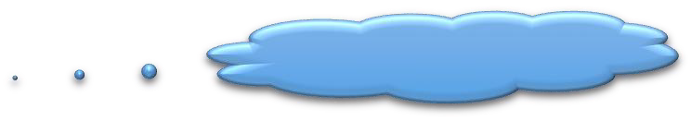
Nebenläufigkeit + Kommunikation
Synchrone Kommunikation
Telefonieren
Senden und Empfangen in aufeinanderfolgenden oder sogar im gleichen Zeitschritt
beidseitige Synchronisation erforderlich
Asynchrone Kommunikation
E-Mail
Senden und Empfangen von Nachrichten zeitlich versetzt
einseitige Synchronisation
Kommunikation über Kanäle (erfordert Puffer, z.B.
gemeinsamen Speicher)
Verwechslungsgefahr mit Synchronen und Asynchronen Zeitmodellen!

Slide 36

Synchrone Kommunikation
Beispiel: regelmäßiges Abfragen von Sensordaten (Polling)
Abhängig von gemessenen Werten werden Aktionen gestartet
Danach nimmt „Messprozess“ seine Arbeit wieder auf und misst
erneut Sensordaten
➔ Synchrone Kommunikation zwischen Messprozess und Prozess, der darauf reagiert

Slide 37

Asynchrone Kommunikation
Senden und Empfangen von Nachrichten kann zeitlich versetzt geschehen
Problem: Nachrichten müssen zwischengelagert werden
gleichzeitiger Zugriff muss verhindert werden
Lösung mit Semaphore (oder Monitoren und Locks)
z.B. in Betriebssystemen, signalisiert Belegung von Betriebsmitteln
Lösung mit gemeinsamem Speicher
z.B. durch Reservierung eines Teils des Hauptspeichers
auch hier müssen Prozesse benachrichtigt werden, dass Botschaften für sie vorliegen

Slide 38
Semaphore
Begriff stammt aus der Eisenbahntechnik
Signal zeigt an, ob ein Zug eine „geschützte Ressource“ (Gleisabschnitt)
belegen darf
Von Dijkstra 1965 erstmals auf Informatik angewendet zum
Schutz von Speicherbereichen
Zwei Operationen:
Belegen
Freigeben

Slide 39
Ablauf mit Semaphore
Beim Betreten eines kritischen Abschnitts rufen Prozesse
die Operation Belegen auf
Beim Verlassen des kritischen Abschnitts rufen Prozesse die Operation Freigeben auf
wenn die Semaphore bereits belegt ist werden Prozesse, die die Operation Belegen aufrufen, blockiert
wenn der erste Prozess die Semaphore freigegeben hat, kann der nächste Prozess den kritischen Abschnitt betreten

Slide 40
Berϋcksichtigung von Zeit
Zeit ist immer wichtig, denn Umgebungsreaktionen geschehen in Echtzeit.
Messen von Zeit (timer/clocks)
Verzögern von Prozessen (delay)
Modellierung von Timeouts
Modellierung von deadlines und schedules

Slide 41
Ausführbarkeit
Ausführbare Modelle ermöglichen Simulation und Testen
Simulation
Beobachtung des Verhaltens eines simulierten Systems / Modells
Ausführung mit ausgewählten Eingaben
erfordert ausführbare Modelle
Testen
Beobachtung des Verhaltens eines realen Systems / der Implementierung
Ausführung mit ausgewählten Eingaben
erfordert in eingebetteten Systemen häufig ebenfalls Modelle
⇨Hardware in the Loop (HiL), Software in the Loop (SiL), Umgebungsmodelle
Notes:
http://whz-cms-10.zw.fh-zwickau.de/sibsc/lehre/ws11/veri/

Slide 42
Eindeutigkeit / Verifizierbarkeit
Semantisch eindeutig: es gibt eine mathematisch präzise Definition des Effekts, den ein Ausdruck oder ein Modellierungskonstrukt auf das Systemverhalten hat
Natürliche Sprache ist mehrdeutig:
Verifikation
Überprüfung der Korrektheit von Systemen
für alle möglichen Eingaben
Voraussetzung: eindeutige (formale) Definition von Anforderungen und System
„alle 30 Sekunden werden die Werte der Sensoren abgelesen; wenn die Standardabweichung 0,25 überschreitet, wird die Normalisierungsprozedur ausgeführt werden, anschließend werden die Werte an das Analysepaket weitergegeben werden.“
Notes:
http://whz-cms-10.zw.fh-zwickau.de/sibsc/lehre/ws11/veri/

Slide 43
Lebendigkeit & Fairness
Lebendigkeit
Eingebettete Systeme terminieren meist nicht oder nur im Fehlerfall
Verbotene Situation: Übergang in einen Zustand, in dem das System keine weiteren Ereignisse akzeptiert (Deadlock)
Auch nicht erlaubt: Übergang in einen Zustand, in dem das System zwar noch auf einige, aber nicht mehr alle möglichen Ereignisse reagiert (Livelock)
Fairness
Idee: Jeder Prozess kommt an die Reihe
„No starvation“
Jede zur Ausführung bereite Komponente wird auch irgendwann ausgeführt

Slide 44
Modellierungssprachen
Einige Modellierungssprachen sind eventuell bereits aus dem Studium bekannt:
Jede Modellierungssprache hat Stärken und Schwächen
Nicht alle sind gleich gut geeignet für eingebettete Systeme
 | UML | Petri-Netze
Automaten | VHDL | Statecharts | Blockdiagramme

Slide 45
Übersicht über die heutige Vorlesung
Zentrale Anforderungen an Modellierungssprachen
Modellierung von Software
UML
Petri-Netze
Modellierung von Hardware
Blockdiagramme
VHDL
Zusammenfassung

Slide 46
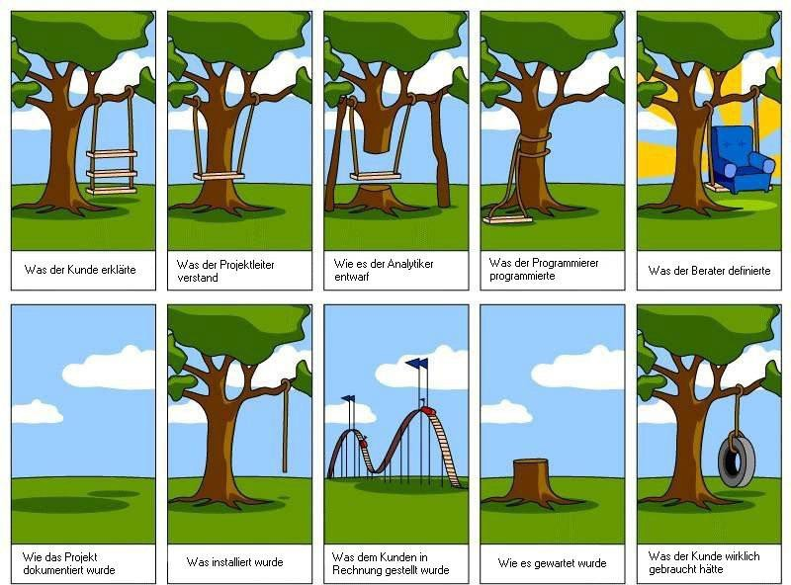
Textuelle Anforderungsspezifikation
Vom Kunden erklärt
Vom Projektleiter verstanden
Vom Analytiker entworfen
Vom Programmierer entwickelt
Vom Berater beschrieben
Dokumentiert
Installiert
In Rechnung gestellt
Was weiter gepflegt wurde
Was der Kunde eigentlich wollte

Slide 47
Textuelle Anforderungsspezifikation
Zwei verbreitete Varianten:
Spezifikation in natürliche Sprache:
Ausführliche textuelle Beschreibung der Anforderungen an ein System bzw. einer Funktionalität
Problem: Häufig entsteht viel Interpretationsspielraum, da natürliche Sprache nicht eindeutig ist
Strukturierte Spezifikation:
Übersichtlichere Erfassung von Anforderungen im Vergleich zu natürlicher Sprache
Tabellarische Erfassung von Anforderungen mit einheitlichen Eckdaten.
Beispiel:
Funktion | Absicht | Überwachte Variablen | Geregelte Variablen | Pre- Condition | Post- Condition | Verlauf | Regeln | Sonderfälle

Slide 48
Modellierungssprachen
Modellierungs- sprache | Software | Hardware | Diskretes Verhalten | Kontinuierliches Verhalten | Nebenläufigkeit | Kommunikation |  |  | Zeitbehaftung |  | Simulierung und Verifikation
 |  |  |  |  |  | Message Passing | Geteilte Variablen | Signal-orientiert | Synchron | Asynchron
VHDL | ✖ | ✔ | ✔ | ✖ | ✔ | ✖ | ✖ | ✔ | ✔ | ✖ | ✔
UML | ✔ | ✖ | ✔ | ✖ | ✔ | ✔ | ✔ | ✖ | ✖ | (✔) | (✔)
FSM | ✔ | ✔ | ✔ | ✖ | ✖ | ✖ | ✖ | ✖ | ✖ | ✖ | ✔
Petri-Netze | ✔ | ✖ | ✔ | ✖ | ✔ | ✔ | ✖ | ✖ | ✖ | (✔) | ✔
Statecharts | ✔ | ✔ | ✔ | ✖ | ✔ | ✔ | ✔ | ✖ | ✖ | (✔) | ✔
Safe State Machines | ✔ | ✔ | ✔ | ✖ | ✔ | ✔ | ✖ | ✔ | ✔ | ✖ | ✔
Timed Automata | ✔ | ✔ | ✔ | (✔) | ✔ | ✔ | (✔) | ✖ | ✖ | ✔ | ✔
Simulink | ✔ | ✔ | ✔ | ✔ | ✔ | ✖ | ✖ | ✔ | ✔ | ✖ | ✔
SystemC | ✔ | ✔ | ✔ | ✖ | ✔ | ✔ | ✖ | ✖ | ✔ | ✖ | ✔
1: mit Zeiterweiterung
Jede Sprache hat Stärken und Schwächen.

Slide 49
Unified Modeling Language
Graphische Modellierungssprache für Software-Systeme
Definiert Menge von Diagrammtypen
Mehrere Diagramme bilden Sicht auf ein UML-Modell
Modell bzw.
Modellelemente
Diagramme
Sicht
Sicht

Slide 50
Diagrammtypen
UML-Diagramm
Strukturdiagramm
Verhaltensdiagramm
Klassen
diagramm
Komponenten
diagramm
Objekt
diagramm
Aktivitäts
diagramm
Anwendungs
falldiagramm
Zustands
diagramm
Kompositions
strukturdiagramm
Verteilungs
diagramm
Paket
diagramm
Interaktions
diagramm
Interaktions
ϋbersicht
Kommunikations
diagramm
Sequenz
diagramm
Zeit
diagramm

Slide 51
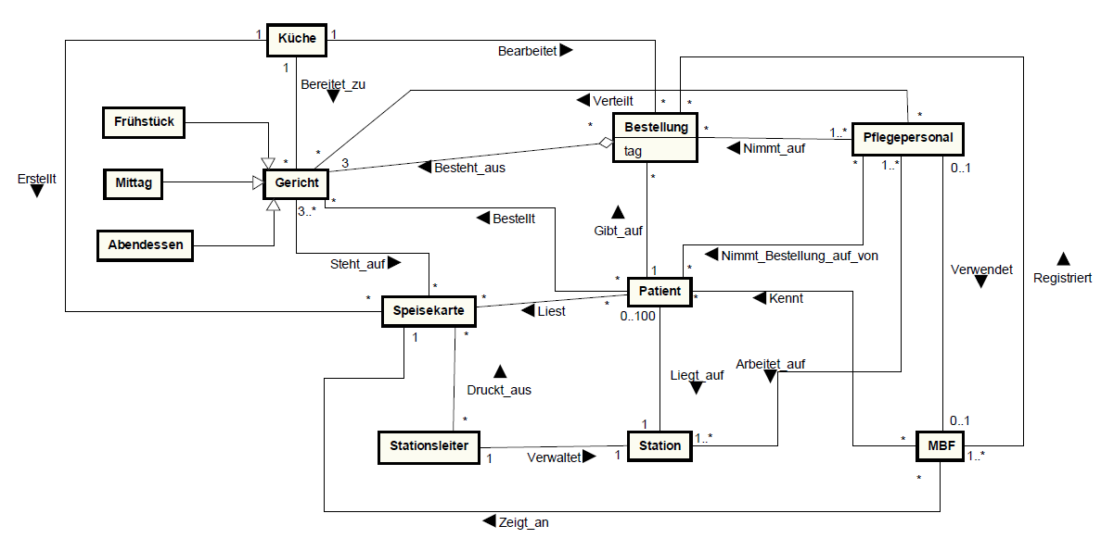
Klassendiagramm
„Kern“ eines UML-Modells
stellt die statische Struktur dar
Fokus auf (statischen) Objekten

Slide 52
Sequenzdiagramme
sichtbares Verhalten als Kommunikationssequenz
exemplarisch auf der Grundlage von konkreten Instanzkonfigurationen
Darstellung gültiger oder nicht zulässiger Abläufe
sd QuickCheckIn
:Costumer
:QuickCheckIn
:Airline
Lebenslinie
Ticket(Dest, FlightNr, Class)
assignSeat(FlightNr, Class)
Seat(SeatNr)
Nachricht
BoardingPass(Dest,
FlightNr, SeatNr)

Slide 53
Zeitdiagramme
Zustandswechsel im Zeitverlauf
Zeit kann sehr präzise modelliert werden
open
{t+10..t+30}
Open
10 bis 30 Minuten nach dem Beginn des Eincheckens kann das Einsteigen beginnen
Die Dauer des Einsteigens soll 60 Minuten nicht übersteigen
:CheckIn
embark
Closed
0
t
Open
{10 <= d <= 30}
{duration d}
:Gate
Wait
Closed
opengate

Slide 54
Profile
Unterstützung von Domänen-spezifischen Anforderungen
Erweitern UML um Mengen von:
Stereotypen (Spezialisierung/Einschränkung von Klassen)
Tagged Values (Eigenschaften von UML-Elementen)
Constraints (z.B. in der Object Constraint Language, OCL)

Slide 55
Profil für eingebettete Echtzeitsysteme
Tagged Values
Adressen, Kapazitäten, Zugriffsarten
Ausfϋhrungszeiten, Perioden, Anfangs- u. Endzeitpunkte
Zeitschranken, Prioritäten, Scheduling-Policy
Stereotypen
Ressourcen, Aktionen und Ereignisse mit assoziierten Tagged Values
Constraints
z.B. Zeitbedingungen
UML Standard: Modeling and Analysis of Real-Time and Embedded systems (MARTE)

Slide 56
MARTE
UML Profil für Modeling and Analysis of Real-Time and Embedded systems
verfügbar als UML2-Profil, aktuell: Version 1.2. (seit 2019)
Nicht-funktionale Eigenschaften: Notationen zur Definition von Zeit, Energie, …
Zeitmodell: zur Definition von physikalischen und logischen Zeiteigenschaften
CCSL: Clock Constraint Specification Language
Generische Ressourcenmodellierung: Erweiterungen für Modellierung einer Plattform für Echtzeit- und eingebettete Anwendungen
Allokationsmodellierung: Zuordnung von Anwendungselementen auf Plattformelemente
Notes:
Neu: kurze Zusammenfassung von MARTE, sollte man im Zusammenhang mit UML und Eingebetteten Systemen zumindest erwähnen

Slide 57
UML: Vor- und Nachteile
Diskutieren Sie Vor- und Nachteile von UML für die Modellierung eingebetteter Systeme!

Slide 58
UML: Vor- und Nachteile
Komponenten können verteilt entwickelt und ausgetauscht werden (Modularity)
Komponenten können wiederverwendet werden (Reusability)
Kapselung des internen Aufbaus realisiert das Prinzip des Information hiding
Die Konzentration auf die Schnittstellen führt zu einem transparenten Entwurf
Unterstützung von Zeit und Ressourcen durch spezielle Profile
Nur teilweise ausführbar
Fokus auf statischer Struktur, Objekte statt Prozesse
Informelle Semantik ist nicht verfizierbar

Slide 59
Petri-Netze
1962 von Carl Adam Petri vorgestellt
Modellierung kausaler Zusammenhänge nebenläufiger und verteilter Systeme
Kommunikation über message passing
kein globaler Synchronisations-/Kommunikationsmechanismus
alle Bedingungen werden lokal ausgewertet
basieren auf Condition/Event Nets

Slide 60
Condition/Event Nets
Bedingungen (Kreise), Ereignisse (Rechtecke)
Flussrelationen (Pfeile)
Höchstens ein Token (Belegung) pro Bedingung
Beispiel: Synchronisation eines eingleisigen Schienenabschnitts
Ereignis
train entering
track from left
train leaving
track to right
train coming from left
train going to right
Bedingung
track available
Flussrelation

Slide 61
Condition/Event Nets
Bedingungen (Kreise), Ereignisse (Rechtecke)
Flussrelationen (Pfeile)
Höchstens ein Token (Belegung) pro Bedingung
Beispiel: Synchronisation eines eingleisigen Schienenabschnitts
Ereignis
train entering
track from left
train leaving
track to right
train coming from left
train going to right
Bedingung
track available
Flussrelation

Slide 62
Condition/Event Nets
Bedingungen (Kreise), Ereignisse (Rechtecke)
Flussrelationen (Pfeile)
Höchstens ein Token (Belegung) pro Bedingung
Beispiel: Synchronisation eines eingleisigen Schienenabschnitts
Ereignis
train entering
track from left
train leaving
track to right
train coming from left
train going to right
Bedingung
track available
Flussrelation

Slide 63
Place/Transition Nets
Places oder Stellen (Kreise) und Transitionen (Rechtecke)
Anzahl der Tokens in den Stellen = Markierung
Transition zerstört Token an Ausgangsstelle und erschafft an Zielstelle
Anzahl der Tokens wird als Kantengewicht angegeben (vor der Transition: Bedingung, danach: Resultat)
2
2
3
3
2
2

Slide 64
Formale Semantik
Versucht, das mal formal zu modellieren!

Slide 65
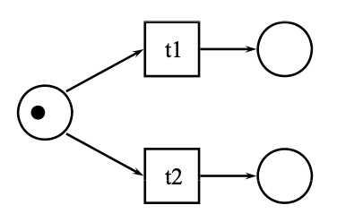
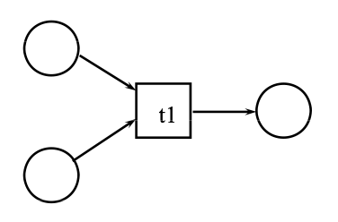
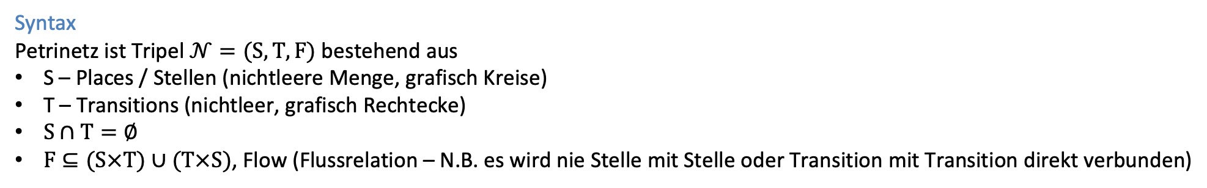
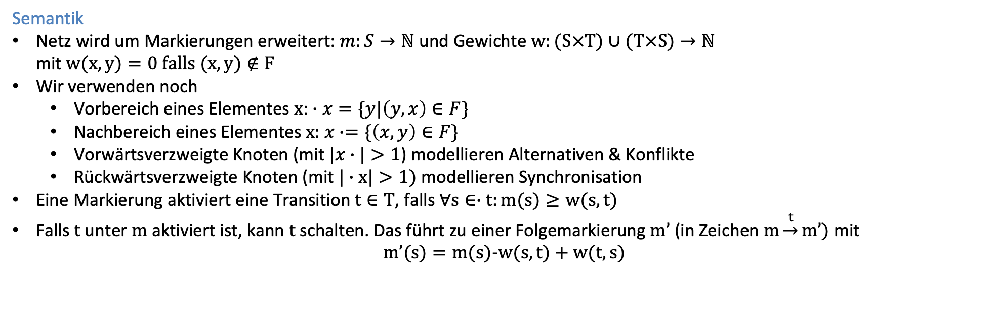
Syntax und Semantik Petrinetze
Syntax
Petrinetz ist Tripel $𝒩=(S,T,F)$ bestehend aus
S – Places / Stellen (nichtleere Menge, grafisch Kreise)
T – Transitions (nichtleer, grafisch Rechtecke)
$S∩T=∅$
$F⊆(S×T)∪(T×S)$, Flow (Flussrelation – N.B. es wird nie Stelle mit Stelle oder Transition mit Transition direkt verbunden)
Semantik
Netz wird um Markierungen erweitert: $m:S→ℕ$ und Gewichte $w:(S×T)∪(T×S)→ℕ$ mit $w(x,y)=0 falls (x,y)∉F$
Wir verwenden noch
Vorbereich eines Elementes $x$: $∙x=\{y|\left(y,x\right)∈F\}$
Nachbereich eines Elementes $x:$ $x∙=\{\left(x,y\right)∈F\}$
Vorwärtsverzweigte Knoten (mit$|x∙|>1$) modellieren Alternativen & Konflikte
Rückwärtsverzweigte Knoten (mit $|∙x|>1)$ modellieren Synchronisation
Eine Markierung aktiviert eine Transition $t∈T$, falls $∀s∈∙t:m(s)≥w(s,t)$
Falls $t$ unter $m$ aktiviert ist, kann $t$ schalten. Das führt zu einer Folgemarkierung $m’$ (in Zeichen $m\underset{→}{t}m’)$ mit $m’(s)=m(s)−w(s,t)+w(t,s)$

Slide 66
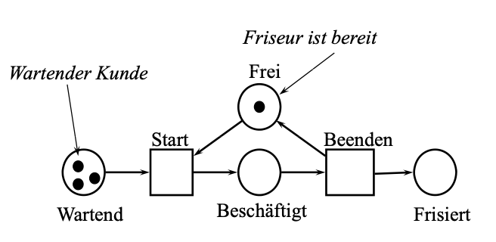
Beispiel
Quelle: https://dbis.ipd.kit.edu/download/kap03-wfms-mod-mit-petrinetzen.pdf

Slide 67
Place/Transition Nets: Beispiel
Producer
Buffer
Consumer
Place
produce
read
consume
write
Transition

Slide 68
Place/Transition Nets: Beispiel
Producer
Buffer
Consumer
Place
produce
read
consume
write
Transition

Slide 69
Place/Transition Nets: Beispiel
Producer
Buffer
Consumer
Place
produce
read
consume
write
Transition

Slide 70
Place/Transition Nets: Beispiel
Producer
Buffer
Consumer
Place
produce
read
consume
write
Transition

Slide 71
Place/Transition Nets: Beispiel
Producer
Buffer
Consumer
Place
produce
read
consume
write
Transition

Slide 72


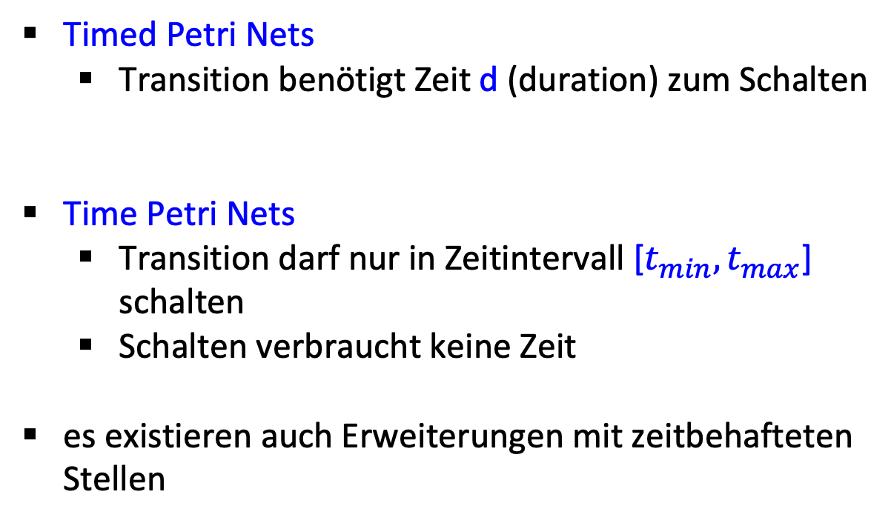
Zeiterweiterungen
Timed Petri Nets
Transition benötigt Zeit d (duration) zum Schalten
Time Petri Nets
Transition darf nur in Zeitintervall [$t_{min},t_{max}$] schalten
Schalten verbraucht keine Zeit
es existieren auch Erweiterungen mit zeitbehafteten Stellen
3
$$t_{1}$$
<5>
3
$$t_{1}$$
[2,4]
Notes:
Bei Timed Petrinetzen d=0 und bei Time Petrinetzen [0,$∞$[ entspricht gleichem Schaltverhalten, wie bei normalen Petrinetzen

Slide 73
Petri-Netze: Vor- und Nachteile
Diskutieren Sie Vor- und Nachteile von Petri-Netzen für die Modellierung eingebetteter Systeme!

Slide 74
Petri-Netze: Vor- und Nachteile
mathematisch präzise Beschreibung
Petri-Netze sind simulierbar und formal verifizierbar
sehr gut für quantitative Analysen geeignet
graphische Darstellung
viele Erweiterungen: Zeitbehaftete, stochastische und hierarchiche Petri-Netze
Werkzeugunterstützung zur Modellierung, Simulation und Analyse
Spezialisiert auf verteilte Systeme
globale Kommunikation und Kommunikation zwischen mehreren Komponenten schlecht modellierbar
Modularisierung nur beschränkt möglich

Slide 75
Übersicht über die heutige Vorlesung
Zentrale Anforderungen an Modellierungssprachen
Modellierung von Software
UML
Petri-Netze
Modellierung von Hardware
Blockdiagramme
VHDL
Zusammenfassung

Slide 76
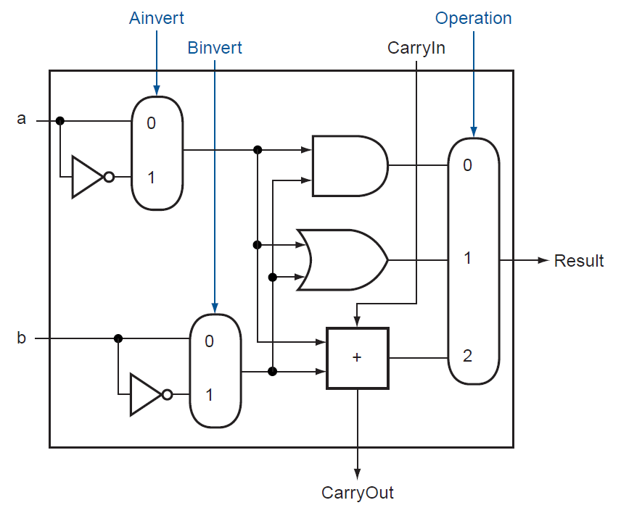
Blockdiagramme
C
a
r
r
y
I
n
O
p
e
r
a
t
i
o
n
graphische Modellierung digitaler oder dynamischer Systeme
Blöcke als zentrales Modellierungselement
Abstraktion des internen Verhaltens
Verbindung über Linien
Weit verbreitet im Hardwareentwurf
a0
C
a
r
r
y
I
n
A
L
U
0
result 0
b0
C
a
r
r
y
O
u
t
a1
C
a
r
r
y
I
n
A
L
U
1
result 1
b1
C
a
r
r
y
O
u
t
a31
C
a
r
r
y
I
n
A
L
U
31
result 31
b31
C
a
r
r
y
O
u
t

Slide 77
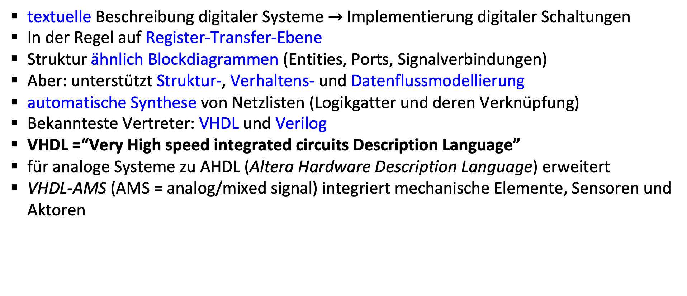
Hardwarebeschreibungssprachen
textuelle Beschreibung digitaler Systeme $→$ Implementierung digitaler Schaltungen
In der Regel auf Register-Transfer-Ebene
Struktur ähnlich Blockdiagrammen (Entities, Ports, Signalverbindungen)
Aber: unterstützt Struktur-, Verhaltens- und Datenflussmodellierung
automatische Synthese von Netzlisten (Logikgatter und deren Verknüpfung)
Bekannteste Vertreter: VHDL und Verilog
VHDL =“Very High speed integrated circuits Description Language”
für analoge Systeme zu AHDL (Altera Hardware Description Language) erweitert
VHDL-AMS (AMS = analog/mixed signal) integriert mechanische Elemente, Sensoren und Aktoren

Slide 78
VHDL
“Very High Speed Integrated Circuits Description Language”
Textuelle Spezifikation digitaler Systeme
Quasi-Standard in Europa
Für analoge Systeme zu AHDL (Altera Hardware Description
Language) erweitert
VHDL-AMS (AMS = analog/mixed signal) integriert mechanische Elemente, Sensoren und Aktoren (aktuelle Forschung)
Vorteile: simulierbar, verifizierbar, synthetisierbar
Nachteil: nur für Hardware-Spezifikation einsetzbar

Slide 79
VHDL: Verhaltensmodellierung
architecture behavioral of NAND is
begin
process is
begin
if a = '1' and b = '1' then
c <= '0';
else
c <= '1';
end if;
end process;
end behavioral;
entity NAND is
port(
A: in std_logic; B: in std_logic; C: out std_logic
);
end NAND;
Notes:
http://esd.cs.ucr.edu/labs/tutorial/adder.vhd

Slide 80
VHDL Notation
entity ADDER is generic(n: natural :=2);
Parameter, 2 ist Standardwert (aber für beliebige Bitbreiten parametrisierbar), Entity und Architektur werden durch Generic parametrisiert
Black Box / Schnittstelle
Baustein
port( A: in std_logic_vector(n-1 downto 0); B: in std_logic_vector(n-1 downto 0);
carry: out std_logic;
sum: out std_logic_vector(n-1 downto 0) );
end ADDER;
Schnittstelle (Ein/Ausgänge)
n-1 downto 0 definiert Bitbreite (bei default 2 also 2 Bit)
Architektur / Implementierung
Keine Programmausführung,
sondern parallele Hardwarebeschreibung
Architekturrumpf
architecture behv of ADDER is
signal result: std_logic_vector(n downto 0); begin
result <= ('0' & A)+('0' & B);
Deklaration, 1 Bit mehr für Übertrag
sum <= result(n-1 downto 0); carry <= result(n);
end behv;
Anweisungen, die nebenläufig ausgeführt werden, & ist Konkatenation ('0' & A erweitert den Vektor um 1 Bit links)

Slide 81
VHDL: Strukturmodellierung
architecture structural of NAND is
component NOT_gate
port(a : in std_logic; b : out std_logic);
end component;
component AND_gate
port(a : in std_logic; b : in std_logic; c : out std_logic);
end component;
signal and2not: std_logic;
begin
and1 : AND_gate port map(A,B,and2not);
not1 : NOT_gate port map(and2not,C);
end structural;
entity NAND is
port(
A: in std_logic; B: in std_logic; C: out std_logic
);
end NAND;
Notes:
http://esd.cs.ucr.edu/labs/tutorial/adder.vhd

Slide 82
VHDL: Datenflussmodellierung
entity ADDER is
port(
a: in std_logic; b: in std_logic; carry: out std_logic; sum: out std_logic
);
end ADDER;
---------------------------------------------
architecture dataflow of ADDER is
begin sum <= a xor b;
carry <= a and b;
end behavioral;
Notes:
http://esd.cs.ucr.edu/labs/tutorial/adder.vhd

Slide 83
Missverständnisse Nebenäufigkeit
Beispiel:
a <= b;
c <= a;
Bedeutet nicht: c bekommt sofort den Wert b, sondern
a bekommt neuen Wert
c sieht noch alten Wert von a
Warum?

Slide 84
Missverständnisse Nebenäufigkeit
Beispiel:
a <= b;
c <= a;
Bedeutet nicht: c bekommt sofort den Wert b, sondern
a bekommt neuen Wert
c sieht noch alten Wert von a
Warum?
Alles passiert nebenläufig; Signale sind Leitungen, keine Variablen!
→ MARS Simulation eines Prozessors aus Rechnerarchitektur-Vorlesung
→ Signaländerungen passieren erst nach einem Delta-Zyklus

Slide 85
Was ist ein Delta-Zyklus?
Reale Hardware:
Logik stabilisiert sich nach der Taktflanke (muss vor dem nächsten Takt stabil sein)
Delta-Zyklen modellieren Signalpropagation im Simulator
0
10 ns
20 ns
30 ns
Takt
Was zwischendurch passiert und modelliert werden muss:
Delta-Zyklen - zwischen Takten stabilisiert sich die kombinatorische Logik nebenläufig

Slide 86
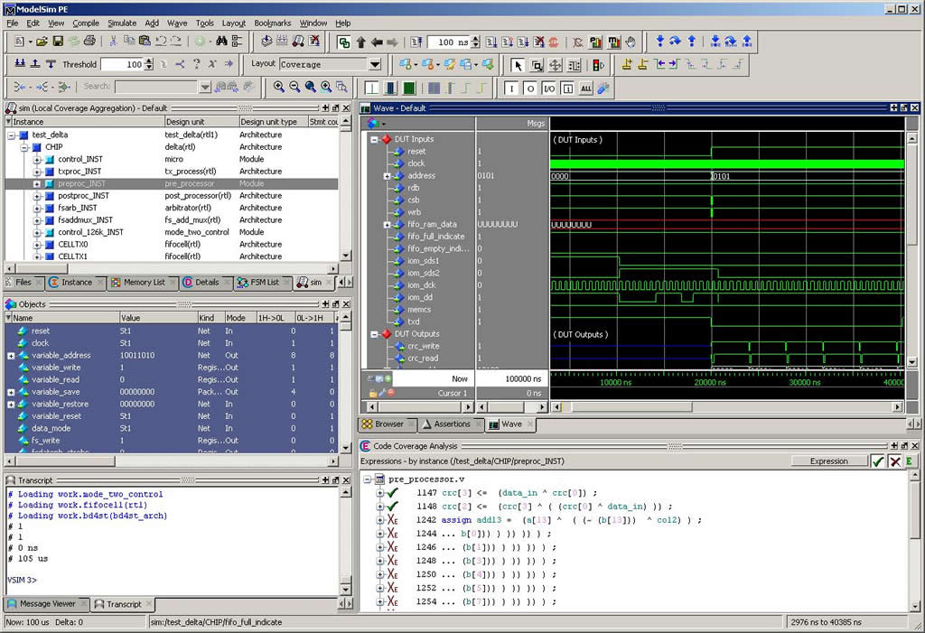
Simulation und Verifikation
VHDL Code kann werkzeuggestützt simuliert und verifiziert werden (z.B. in ModelSIM)
Verhalten wird in Test- bench eingebettet analysiert
Verifikation formal oder durch vollständige Simulation
Notes:
http://images.mentor.com/fpga/modelsim_pe.jpg

Slide 87
Blockdiagramme und VHDL: Vor- und Nachteile
Diskutieren Sie Vor- und Nachteile von Blockdiagrammen und VHDL für die Modellierung eingebetteter Systeme!

Slide 88
Blockdiagramme: Vor- und Nachteile
graphische Modellierung, realisiert Information Hiding (hierarchische Blöcke kapseln Details, ähnlich Module / Funktionen)
einfache Modellierung von Hardware
intuitive Darstellung
Werkzeugunterstützung (z.B. ModelSim, Simulink, LabView, Scilab)
nicht (direkt) ausführbar bzw. Semantikanbhängigkeit vom Tool (z.B. Verilog, VHDL)
Semantik nicht eindeutig definiert
Fokus auf Datenfluss, Kontrollfluss oft nur implizit sichtbar

Slide 89
VHDL: Vor- und Nachteile
zur Modellierung von Hardware sehr gut geeignet
Parallelität und Zeit werden unterstützt
Struktur- und Verhaltenssicht
ausführbar und verifizierbar (Semantik eindeutig definiert)
sehr ausgereifte Werkzeugunterstützung
keine für Software geeigneten Abstraktionen
kein effizientes Zielmodell für Softwareausführung
führt zu Hardwareimplementierung statt Programmausführung

Slide 90
VHDL: Vor- und Nachteile
zur Modellierung von Hardware sehr gut geeignet
Parallelität und Zeit werden unterstützt
Struktur- und Verhaltenssicht
ausführbar und verifizierbar (Semantik eindeutig definiert)
sehr ausgereifte Werkzeugunterstützung
keine für Software geeigneten Abstraktionen
kein effizientes Zielmodell für Softwareausführung
führt zu Hardwareimplementierung statt Programmausführung
Was unterscheidet Hardware von Software in der Ausführung?

Slide 91
VHDL: Vor- und Nachteile
Was unterscheidet Hardware von Software in der Ausführung?
zur Modellierung von Hardware sehr gut geeignet
Parallelität und Zeit werden unterstützt
Struktur- und Verhaltenssicht
ausführbar und verifizierbar (Semantik eindeutig definiert)
sehr ausgereifte Werkzeugunterstützung
keine für Software geeigneten Abstraktionen
kein effizientes Zielmodell für Softwareausführung
führt zu Hardwareimplementierung statt Programmausführung
Software wird sequentiell ausgeführt; Zeitverlauf entsteht durch sequentielle Abarbeitung auf Prozessor
Hardware arbeitet physisch parallel (Addierer, Register, Multiplexer, Busse etc., alle gleichzeitig); Zeit entsteht durch Signalverzögerungen, Taktsignale, Schaltungen
In VHDL: a <= b and c;
d <= a or e; bedeutet: gleichzeitige Verarbeitung, nicht sequentiell
Kein Kontrollfluss, Funktionen, Rekursion, Datenstrukturen etc.

Slide 92
Übersicht über die heutige Vorlesung
Zentrale Anforderungen an Modellierungssprachen
Modellierung von Software
UML
Petri-Netze
Modellierung von Hardware
Blockdiagramme
VHDL
Zusammenfassung

Slide 93
Zusammenfassung
zentrale Anforderungen an Modellierungssprachen für eingebettete Systeme:
Nebenläufigkeit
Kommunikation
synchrones und asynchrones Verhalten
Berücksichtigung von Zeit (und ggf. auch Energie)
Ausführbarkeit (für Simulation und Test)
Eindeutigkeit / Vorhersagbarkeit / Verifizierbarkeit

Slide 94
Zusammenfassung
UML intuitiv, gut geeignet für komplexe SW-Systeme
informelle Semantik, nicht verifizierbar
Petri-Netze gut geeignet für Nebenläufigkeit
wenig Abstraktion, schlecht für komplexe SW-Systeme
Blockdiagramme gut geeignet für Hardware (synchron/parallel)
Kontrollfluss und Datenstrukturen nicht explizit sichtbar
VHDL “quasi Standard” in Europa für Hardware Design
simulierbar, verifizierbar, synthetisierbar
aber: keine Abstraktionen für Software

